Slide 1
La educación emocional y el desarrollo humano sostenible, el gran reto de educar la esperanza
Beltrán Yaneth, Universidad Distrital Francisco José de Caldas, colombia
3144428980 nybeltranp@udistrital.edu.com

Slide 2
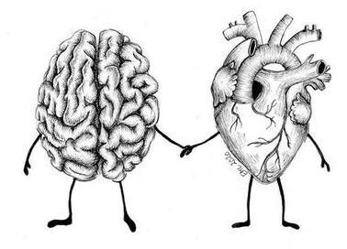
Premisas
“Autoregularse emocionalmente, es el próximo paso de la evolución humana".
José Luis Bimbela
La primera matriz de formación humana es el afecto materno, cuyo suplemento y relevo posterior en la sociedad moderna es la comprensión afectuosa del maestro. La afectividad consciente, la motivación, el interés, la buena disposición, los estímulos positivos, la empatía, son variaciones pedagógicas del principio que articula la cabeza con el corazón, la razón con el sentimiento, lo cognitivo con lo afectivo” como lo plantearon Flórez (2010 pág. 17).

Slide 3
La educación emocional y el desarrollo humano sostenible, el gran reto de educar la esperanza
Necesidad de alfabetización emocional y la consecuente gestión en las emociones que redunde en una percepción de felicidad.
La importancia de circunscribir la inteligencia emocional en los programas de formación a todo nivel para que a su vez potencie la calidad de vida de las personas y residualmente la felicidad percibida.
Goleman (2012) sentó las bases para este nuevo modelo de educación en tanto afirmó: “los factores que mejor discriminan entre un grupo de personas igualmente inteligentes, a quienes exhibirán una mayor capacidad de liderazgo, no son el coeficiente intelectual, sino las relaciones con la inteligencia emocional”, y esta demanda, ser aprendida y/o catapultada mediante la alfabetización en gestión de las emociones.

Slide 4
La educación emocional y el desarrollo humano sostenible, el gran reto de educar la esperanza
La educación del siglo XXI está fundamentada, según lo indica el informe realizado por Delors para la UNESCO (2013), en cuatro pilares imprescindibles a lo largo de la vida de una persona: aprender a saber, aprender a hacer, aprender a ser y aprender a vivir juntos;
Aprender a ser, aprender a vivir juntos y aprender a vivir de forma sostenible, constituyen desafíos emocionales, morales y espirituales, y no solo cognitivos e intelectuales. Toda enseñanza y todo aprendizaje son prácticas emocionales.
“Los altos niveles de inteligencia emocional crean ambientes en los que florece el intercambio de información, la confianza, el aprendizaje y una saludable asunción de riesgos. Bajos niveles de inteligencia emocional crean ambientes en los que abundan el miedo y la ansiedad” (Goleman, 2015, p.72).

Slide 5
La educación emocional y el desarrollo humano sostenible, el gran reto de educar la esperanza
Las investigaciones con metodologías experimentales prueban que hay correlaciones entre la inteligencia emocional y habilidades psicológicas decisivas, estas se caracterizan por hacer pruebas a una cantidad considerable de personas que van desde docentes, estudiantes hasta trabajadores en organizaciones; arrojando sorprendentes resultados en la materia como el incremento de la productividad y el aprendizaje Pérez & Nereida, (2015).
La inteligencia emocional no es una característica innata sino que debe ser incentivada e instruida por dos fuentes principales: la familia y centros educativos, a esto se denomina educación emocional.
La emoción es el ingrediente escondido del aprendizaje, como lo afirma la neurociencia; imprescindible para quien enseña y para quien aprende. “El binomio emoción-cognición es invariable, inherente al diseño anatómico y funcional del cerebro”, tal como lo declara Francisco Mora (2013).

Slide 6
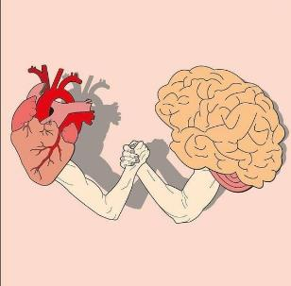
La educación emocional y el desarrollo humano sostenible, el gran reto de educar la esperanza
Los estresores en la vida de los estudiantes ascienden descontroladamente en los últimos años.
El repertorio de afrontamiento o capacidad de afrontamiento, derivación de la gestión emocional va en caída libre.
La sociedad, en la actualidad, está soportando una crisis de emociones a causa de la colosal competitividad, donde cada día las personas enfrentan el reto de "ser mejores, exitosos, competitivos, inteligentes y bellos”. Así, se está provocando un efecto paradójico significativo: en tanto las personas de cada generación se consideran cada vez más inteligentes, de forma inversamente proporcional, sus capacidades emocionales y sociales se van reduciendo gradualmente.

Slide 7
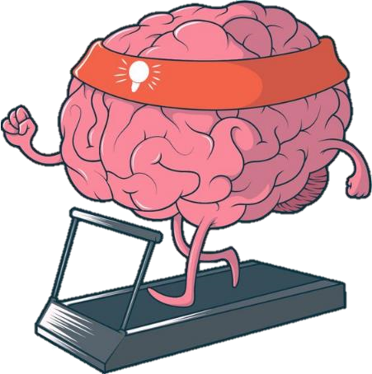
La educación emocional y el desarrollo humano sostenible, el gran reto de educar la esperanza
La Inteligencia emocional, de la mano de la proporcionada gestión de las emociones, establece una faceta personal que influye directa o indirectamente sobre todas las facultades individuales, beneficiándolas o entorpeciéndolas en el camino hacia la felicidad. En ello, el papel que tiene la educación es primordial en el perfeccionamiento emocional de los estudiantes, y no sólo en el desarrollo de las inteligencias de carácter convergente, tan privilegiadas.
La educación debe sufrir una profunda evolución y precisa “hacer la tarea” de abordar la formación emocional como prioridad, mas si se tiene en cuenta que según Agüero (2009) la próxima generación debe estar en capacidad de manejar presiones de gran intensidad

Slide 8
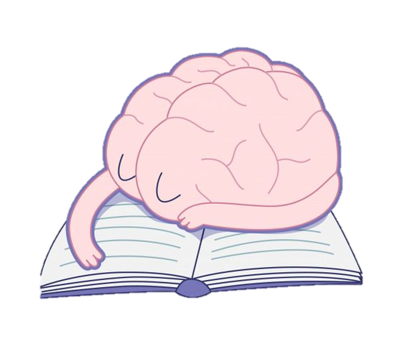
La educación emocional y el desarrollo humano sostenible, el gran reto de educar la esperanza
La mayoría de las habilidades que conducen a una vida satisfactoria, no son intelectuales, son emocionales. Por lo tanto, educarse en la gestión de las emociones, es perentorio, adicionalmente, apremiante que la educación emocional este enclavada en los planes de estudios de modo explicito.
La labor de instruir emocionalmente apremia en una sociedad que demanda índices de coeficiente emocional cada vez más altos, exige la comunicación asertiva, así como la capacidad de gestionar los conflictos,

Slide 9
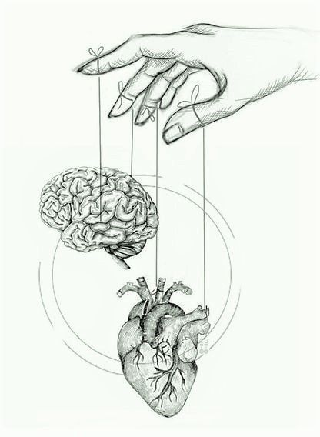
La educación emocional y el desarrollo humano sostenible, el gran reto de educar la esperanza
El desarrollo emocional es mucho hoy es más vulnerable por las calamidades y privaciones de afecto a que están expuestos los individuos, cada vez mas entropizados por las redes sociales a la interacción cara a cara.
Los medios de comunicación divulgan contenidos con una enaltecida carga emocional, que el receptor debe educarse para afrontar.
Las competencias socio-emocionales son un factor primordial del desarrollo humano y de la preparación para la vida.

Slide 10
nybeltranp@udistrital.edu.co

